Slide 1
各类方差分析与卡方检验

Slide 2
1至2组比较：t检验
t.test()
正态
整体比较：单因素方差分析
aov()、summary()
多组
两两比较：Bonferroni法、Holm法等
正态性检验
pairwise.t.test()
1至2组比较：秩和检验
wilcox.test()
shapiro.test()
非正态
整体比较：Kruskal-Wallis检验
kruskal.test()
多组
两两比较： Bonferroni法等
pairwise.wilcox.test()
这些函数一般既可以以向量为输入，也可以以数据框为输入，并用~指定需要比较的列

Slide 3
例：观测A和B两种手术方法，以及甲和乙两种药物对各生理指标的影响。
ID | 手术方法 | 药物使用 | 观测时间 | 睡眠时长 | 观测生理指标1 | 观测生理指标2
001 | A | 甲 | T0 | 8 | 120 | 130
001 | A | 甲 | T1 | 8 | 121 | 131
001 | A | 甲 | T2 | 8 | 122 | 132
002 | A | 乙 | T0 | 6 | 130 | 129
002 | A | 乙 | T1 | 6 | 132 | 128
002 | A | 乙 | T2 | 6 | 134 | 127
003 | B | 甲 | T0 | 7 | 110 | 125

Slide 4
例：观测A和B两种手术方法，以及甲和乙两种药物对各生理指标的影响。
自变量
组间因子
组内因子
协变量
因变量
ID | 手术方法 | 药物使用 | 观测时间 | 睡眠时长 | 观测生理指标1 | 观测生理指标2
001 | A | 甲 | T0 | 8 | 120 | 130
001 | A | 甲 | T1 | 8 | 121 | 131
001 | A | 甲 | T2 | 8 | 122 | 132
002 | A | 乙 | T0 | 6 | 130 | 129
002 | A | 乙 | T1 | 6 | 132 | 128
002 | A | 乙 | T2 | 6 | 134 | 127
003 | B | 甲 | T0 | 7 | 110 | 125

Slide 5
自变量
组间因子
组内因子
协变量
因变量
ID | 手术方法 | 药物使用 | 观测时间 | 睡眠时长 | 观测生理指标1 | 观测生理指标2
001 | A | 甲 | T0 | 8 | 120 | 130
001 | A | 甲 | T1 | 8 | 121 | 131
001 | A | 甲 | T2 | 8 | 122 | 132
002 | A | 乙 | T0 | 6 | 130 | 129
002 | A | 乙 | T1 | 6 | 132 | 128
002 | A | 乙 | T2 | 6 | 134 | 127
003 | B | 甲 | T0 | 7 | 110 | 125
（1）矫正睡眠因素可能带来的影响，观察两种手术方法对生理指标1的影响是否具有差异：协方差分析。
（2）观察4种治疗方案对生理指标1的影响是否具有差异：双（多）因素方差分析。
（3）比较不同药物在不同时间点对生理指标1的影响是否有差异：重复测量方差分析。
（4）观察不同手术方法对身体素质（由多个生理指标共同决定）的影响是否具有差异：多元方差分析。

Slide 6
ID | 手术方法 | 药物使用 | 观测时间 | 睡眠时长 | 观测生理指标1 | 观测生理指标2
001 | A | 甲 | T0 | 8 | 120 | 130
001 | A | 甲 | T1 | 8 | 121 | 131
001 | A | 甲 | T2 | 8 | 122 | 132
002 | A | 乙 | T0 | 6 | 130 | 129
002 | A | 乙 | T1 | 6 | 132 | 128
002 | A | 乙 | T2 | 6 | 134 | 127
003 | B | 甲 | T0 | 7 | 110 | 125
第一步：
fit <- aov(因变量~自变量, data=数据框)
第二步：
summary(fit) 或者 Anova(fit)

Slide 7
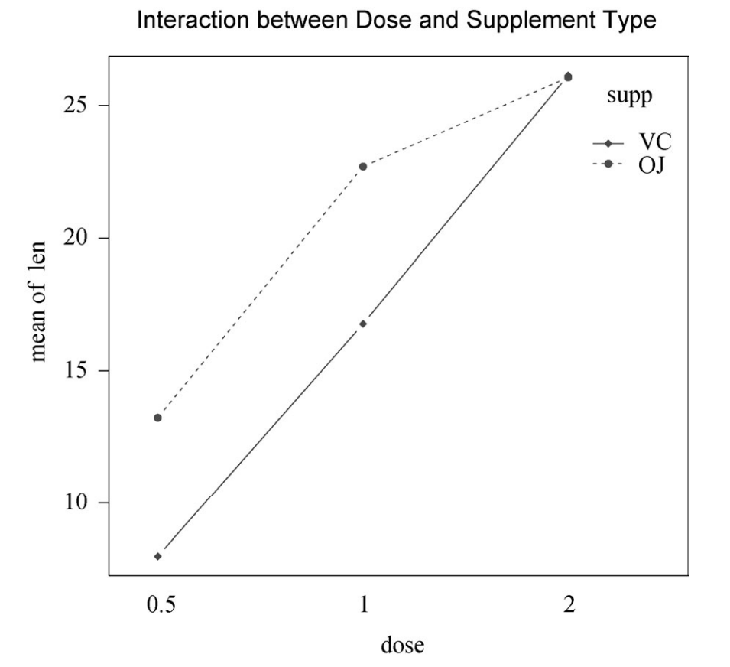
什么是交互作用？
两条线平行则无交互作用，两条线不平行则有交互作用。

Slide 8
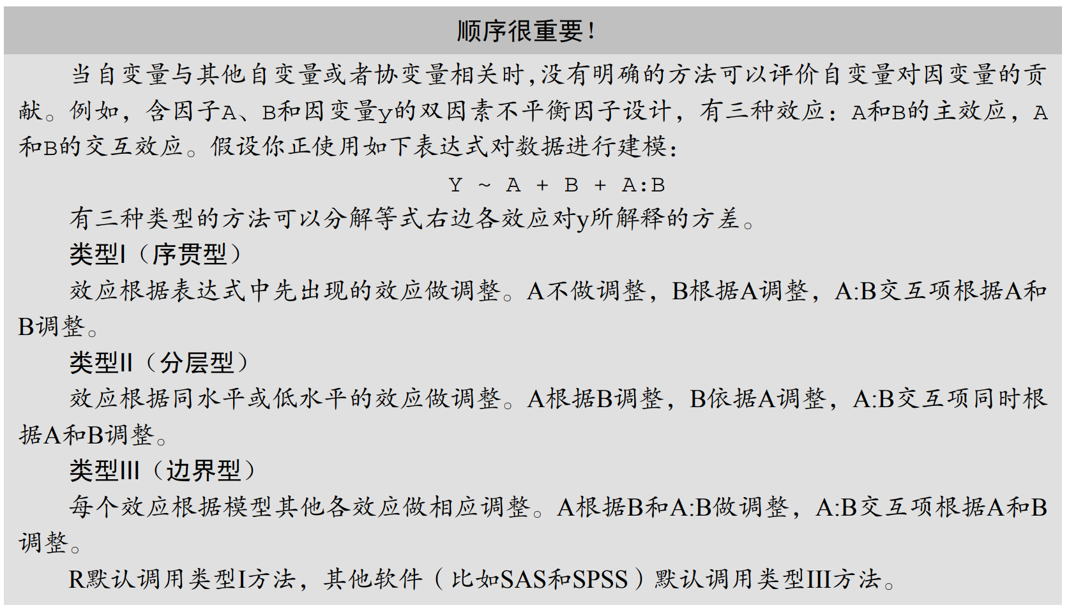
在R中如果要用类型Ⅲ方法，需要把summary()函数改用car包的Anova()函数，注意A要大写。

Slide 9
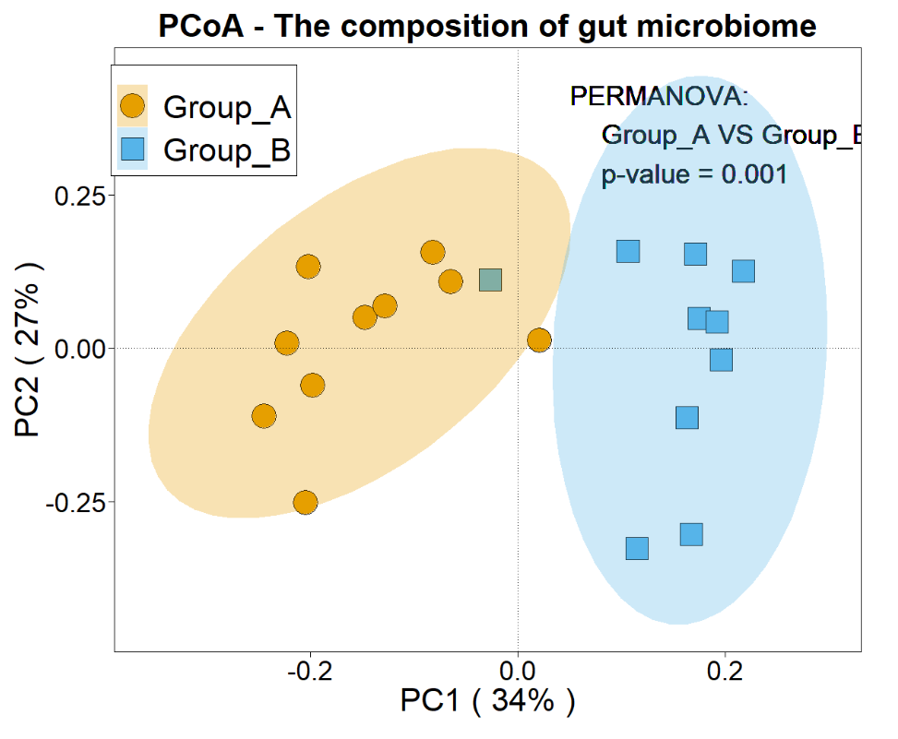
什么是多元分析

Slide 10
卡方检验
情形1：检验不同组别在不同情况中的分布是否有差异
 | 情况1 | 情况2 | 情况3
组别1 | a | b | c
组别2 | d | e | f
组别3 | g | h | i
情形2：配对列表的卡方检验
方法1 | 方法2
 | 阳性 | 阴性
阳性 | 11 | 12
阴性 | 2 | 33

